Slide 1
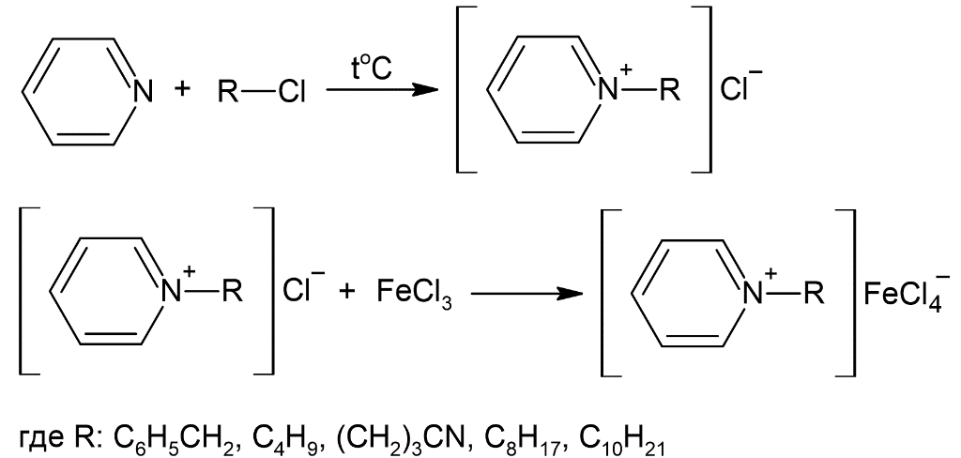
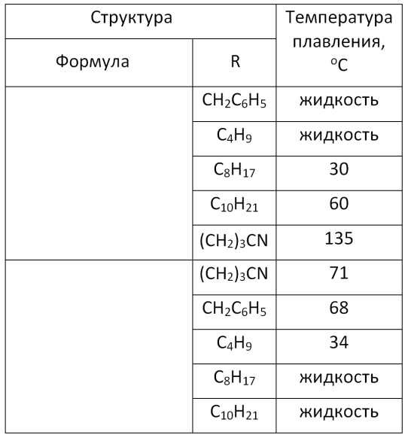
Воробьёва А.О.
СИНТЕЗ И СВОЙСТВА ЧЕТВЕРТИЧНЫХ СОЛЕЙ N-АЛКИЛПИРИДИНИЯ
С ТЕТРАХЛОРФЕРРАТ-АНИОНОМ
Руководитель: О.Е. Журавлёв
Тверской государственный университет, г. Тверь, кафедра органической химии
Актуальность: металлсодержащие ионные жидкости называют «зелёными» растворителями, в отличие от традиционных летучих органических соединений, благодаря многим привлекательным свойствам, таким как химическая и термическая стабильность, негорючесть, низкая летучесть наряду с высокой каталитической активностью. Что еще более важно, металлсодержащие ионные жидкости могут быть разработаны для конкретных задач благодаря выбору соответствующего катиона/аниона или введению различных функциональных групп. Благодаря своей функциональности, они обладают широким спектром возможностей, таких как растворители и катализаторы в реакциях органического синтеза. Поэтому, металлсодержащие ионные жидкости имеют огромные перспективы в использовании их для новой химии.
Цель работы: синтез металлсодержащих ионных жидкостей с катионом N-алкилпиридиния и тетрахлорферрат-анионом с различной длиной алкильных заместителей и исследование их физико-химических свойств.
Схема реакций получения галогенидов N-алкилпиридиния
и тетрахлорферратов N-алкилпиридиния
ИК-спектр N-бензилпиридиний тетрахлорферрата
ν(C-H)ar 3059; ν(С-С)ar 1631; δ(C-H)sp² 748, 704
Спектр видимой области с полосами поглощения (530 нм, 615 нм и 680 нм)
характерными для тетрахлорферрат-аниона
Температуры плавления галогенидов и тетрахлорферратов N-алкилпиридиния
Зависимость эквивалентной электропроводности растворов тетрахлорферратов N-алкилпиридиния в ацетонитриле от концентрации при 25^{о}С
Выводы: 1) Синтезированы металлсодержащие ионные жидкости тетрахлорферраты N-алкилпиридиния с различной длинной алкильного заместителя; 2) Структура органического катиона подтверждена данными ИК-спектроскопии, наличие комплексного металлатного тетрахлорферрат-аниона данными спектроскопии в видимой области; 3) Эквивалентная электропроводность тетрахлорферратов уменьшается с увеличением длины заместителя.

